Slide 1
Shrinkage Method
Học viên: Nguyễn Duy Hàn Lâm (MSHV: 196005004)
Giảng viên hướng dẫn: Thầy Lê Anh Cường

Slide 2
Tài liệu tham khảo
Trevor Hastie, Robert Tibshirani, Jerome Friedman, 2008, The Elements of Statistical Learning: Data Mining, Inference, and Prediction (Second Edition).

Slide 3
Lý thuyết về mô hình tuyến tính

Slide 4
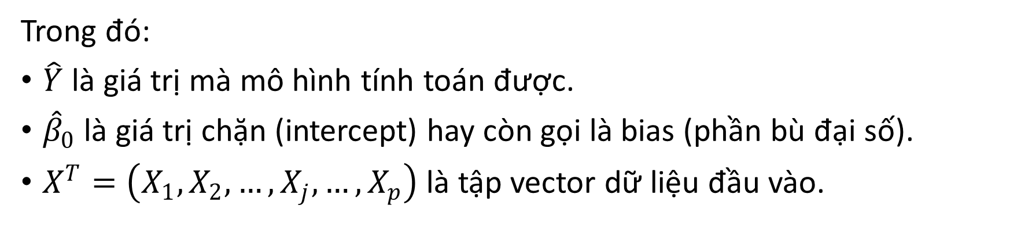
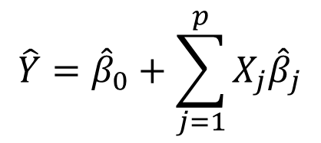

1.1 Mô hình tuyến tính
Mô hình tuyến tính cơ bản:
$$\hat{Y}={\hat{β}}_{0}+\sum_{j=1}^{p}{X_{j}{\hat{β}}_{j}}$$
hay
$$\hat{Y}=X^{T}\hat{β}$$
Trong đó:
$\hat{Y}$ là giá trị mà mô hình tính toán được.
${\hat{β}}_{0}$ là giá trị chặn (intercept) hay còn gọi là bias (phần bù đại số).
$X^{T}=\left(X_{1},X_{2},…,X_{j},…,X_{p}\right)$ là tập vector dữ liệu đầu vào.

Slide 5

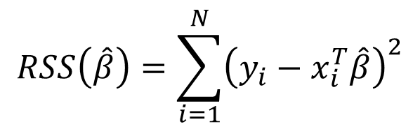
1.2 Tổng các phần dư bình phương (Residual Sum of Square – RSS)
$$RSS\left(\hat{β}\right)=\sum_{i=1}^{N}{{\left(y_{i}−x_{i}^{T}\hat{β}\right)}^{2}}$$
hay
$$RSS\left(\hat{β}\right)={\left(y−X\hat{β}\right)}^{T}\left(y−X\hat{β}\right)$$
(dạng thường)
(dạng ma trận)

Slide 6
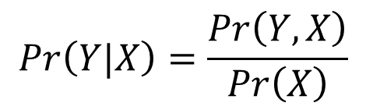



1.3 Mô hình thống kê
$$Pr\left(X,Y\right)=Pr\left(Y|X\right)\operatorname{Pr}\left(X\right)$$
$$Pr\left(Y|X\right)=\frac{Pr\left(Y,X\right)}{Pr\left(X\right)}$$
$$f\left(x\right)=E\left(Y | X=x\right)$$
$$Y=f\left(X\right)+ε$$

Slide 7
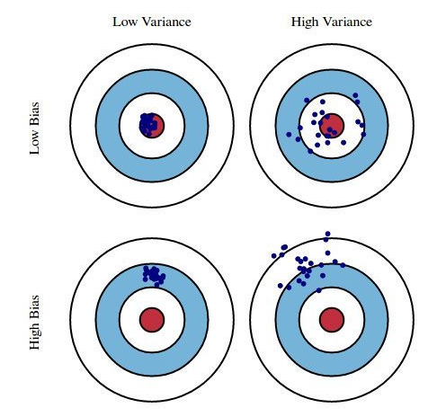
1.4 Bias và Variance
Bias biểu thị cho mức độ sai số của các giá trị dự đoán
Var (Variance) biểu thị cho mức độ phân tán của các giá trị tính toán được từ mô hình.

Slide 8
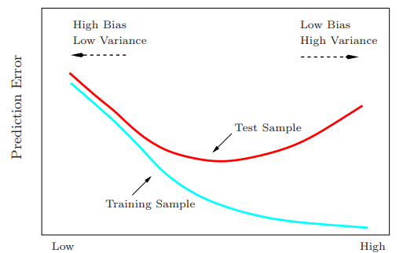
1.4 Bias và Variance

Slide 9
Mô hình hồi quy tuyến tính

Slide 10
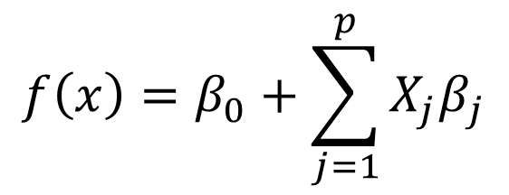
2.1 Mô hình hồi quy tuyến tính
Mô hình hồi quy tuyến tính cơ bản:
$$f\left(x\right)=β_{0}+\sum_{j=1}^{p}{X_{j}β_{j}}$$

Slide 11

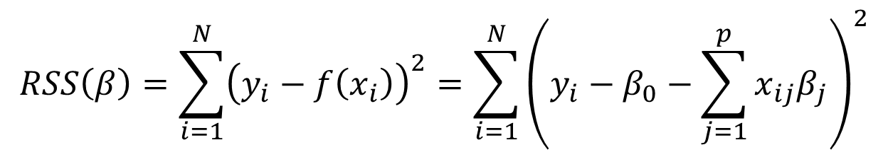
2.2 Least Square Regression
$$RSS\left(β\right)=\sum_{i=1}^{N}{{\left(y_{i}−f\left(x_{i}\right)\right)}^{2}}=\sum_{i=1}^{N}{{\left(y_{i}−β_{0}−\sum_{j=1}^{p}{x_{ij}β_{j}}\right)}^{2}}$$
Dạng thường:
Dạng ma trận:
$$RSS\left(β\right)={\left(y−Xβ\right)}^{T}\left(y−Xβ\right)$$

Slide 12
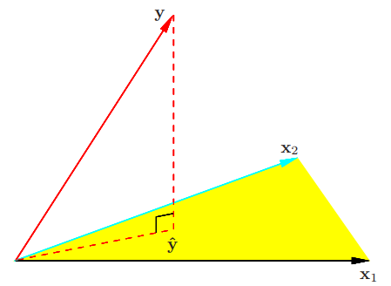


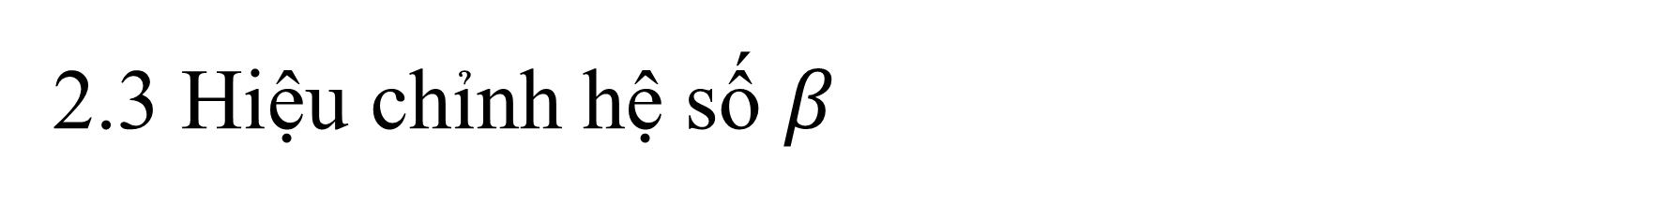

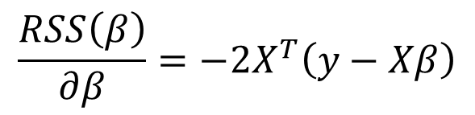

2.3 Hiệu chỉnh hệ số $β$
$$RSS\left(β\right)={\left(y−Xβ\right)}^{T}\left(y−Xβ\right)$$
$$\frac{RSS\left(β\right)}{∂β}=−2X^{T}\left(y−Xβ\right)$$
$${⇒X}^{T}\left(y−Xβ\right)=0$$
$$⇔\hat{β}={\left(X^{T}X\right)}^{−1}X^{T}y$$
$$\hat{y}=X\hat{β}=X{\left(X^{T}X\right)}^{−1}X^{T}y$$

Slide 13
Subset Selection

Slide 14
Dữ liệu gốc
Tạo các tổ hợp con
Chọn tập con có lỗi thấp nhất
Xây dựng mô hình
Xây dựng mô hình
Tính lỗi của từng mô hình
Tính lỗi của mô hình

Slide 15
Shrinkage method

Slide 16


3.1a Ridge regression thuần
$${RSS}_{ridge}\left(β\right)=\sum_{i=1}^{N}{{\left(y_{i}−β_{0}−\sum_{j=1}^{p}{x_{ij}β_{j}}\right)}^{2}}+λ\sum_{j=1}^{p}{β_{j}^{2}}$$
Dạng thường:
Dạng ma trận:
$${RSS}_{ridge}\left(λ\right)={\left(y−Xβ\right)}^{T}\left(y−Xβ\right)+λβ^{T}β$$
Hiệu chỉnh:
$${\hat{β}}^{ridge}={\left(X^{T}X+λI\right)}^{−1}X^{T}y$$

Slide 17
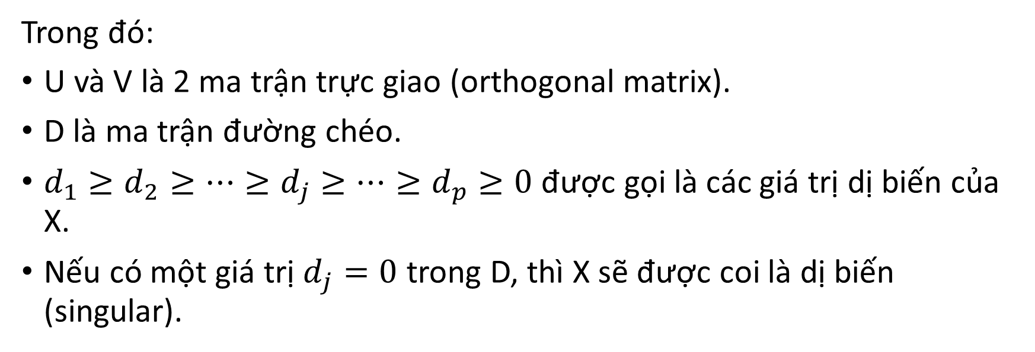
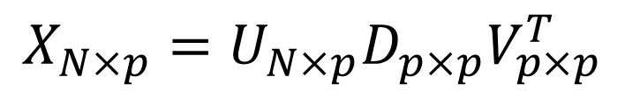
3.1b Singular Value Decomposition (SVD)
$$X_{N×p}=U_{N×p}D_{p×p}V_{p×p}^{T}$$
Trong đó:
U và V là 2 ma trận trực giao (orthogonal matrix).
D là ma trận đường chéo.
$d_{1}≥d_{2}≥…≥d_{j}≥…≥d_{p}≥0$ được gọi là các giá trị dị biến của X.
Nếu có một giá trị $d_{j}=0$ trong D, thì X sẽ được coi là dị biến (singular).

Slide 18


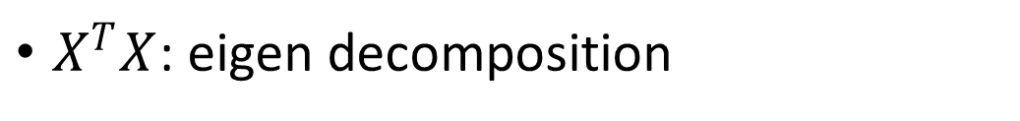

3.1c SVD trong Ridge regression
$$X^{T}X=VD^{T}U^{T}UDV^{T}$$
$$U_{p×N}^{T}U_{N×p}=I_{p×p}$$
$$⇒X^{T}X=VD^{T}DV^{T}=VD^{2}V^{T}$$
$X^{T}X$: eigen decomposition
Eigen-vector $v_{j}$ trong V được gọi là principal component
$z_{1}=Xv_{1}$ là phương sai lớn nhất

Slide 19
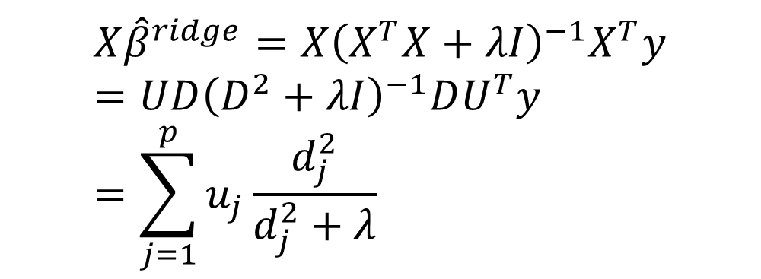

3.1c SVD trong Ridge regression
$$X\hat{β}=X{\left(X^{T}X\right)}^{−1}X^{T}y=UU^{T}y$$
$$X{\hat{β}}^{ridge}=X{\left(X^{T}X+λI\right)}^{−1}X^{T}y=UD{\left(D^{2}+λI\right)}^{−1}DU^{T}y=\sum_{j=1}^{p}{u_{j}\frac{d_{j}^{2}}{d_{j}^{2}+λ}}$$

Slide 20


3.2 Lasso
$${RSS}_{Lasso}\left(β\right)=\sum_{i=1}^{N}{{\left(y_{i}−β_{0}−\sum_{j=1}^{p}{x_{ij}β_{j}}\right)}^{2}}+λ\sum_{j=1}^{p}{\left|β_{j}\right|}$$
Dạng thường:
Dạng ma trận:
$${RSS}_{Lasso}\left(λ\right)={\left(y−Xβ\right)}^{T}\left(y−Xβ\right)+λβ$$
Hiệu chỉnh:
$${\hat{β}}^{Lasso}={\left(X^{T}X+λI\right)}^{−1}X^{T}y$$

Slide 21
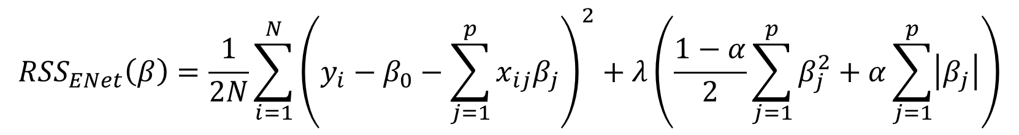
3.3 Elastic net
$${RSS}_{ENet}\left(β\right)=\frac{1}{2N}\sum_{i=1}^{N}{{\left(y_{i}−β_{0}−\sum_{j=1}^{p}{x_{ij}β_{j}}\right)}^{2}}+λ\left(\frac{1−α}{2}\sum_{j=1}^{p}{β_{j}^{2}}+α\sum_{j=1}^{p}{\left|β_{j}\right|}\right)$$

Slide 22
3.4 Least Angle Regression
Bước 1: Xác định các hệ số có ảnh hưởng nhất
Bước 2: Hiệu chỉnh hệ số này
Bước 3: Tiếp tục với các hệ số còn lại (quay về bước 1)

Slide 23

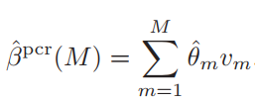
3.5 Principle Component Regression

Slide 24
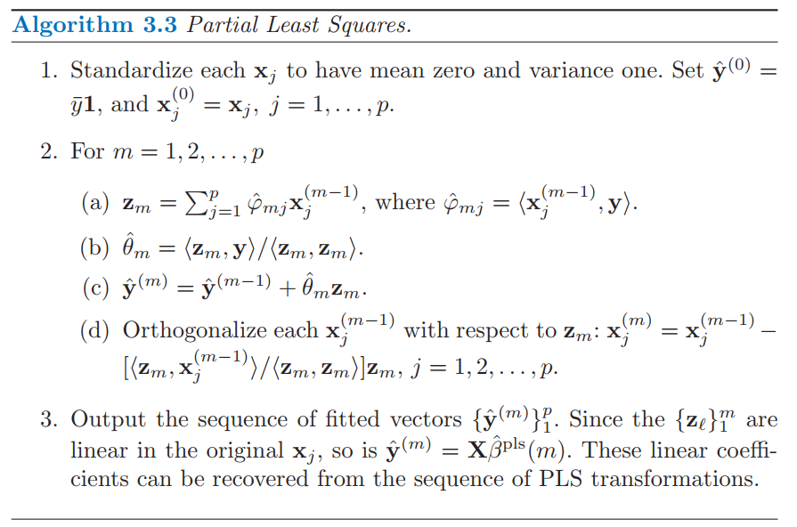
3.6 Partial Least Squares

Slide 25
Áp dụng

Slide 26
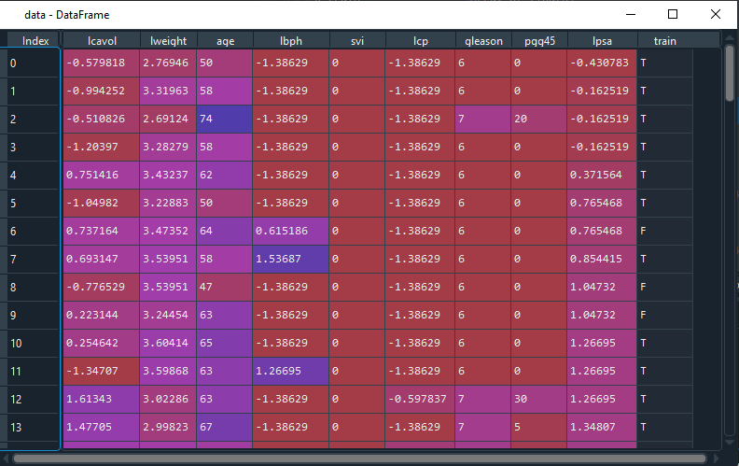
4.1 Dữ liệu
Dữ liệu về xét nghiệm chuẩn đoán ung thư tuyến tiền liệt
97 đối tượng
8 chỉ số (chiều) xét nghiệm cơ bản
Mục tiêu: dự đoán chỉ số ung thư lpsa ở đầu ra

Slide 27
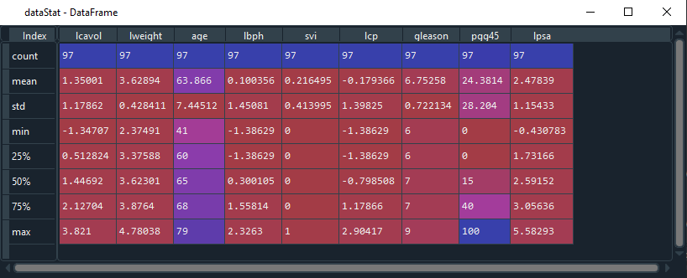
4.1 Dữ liệu

Slide 28
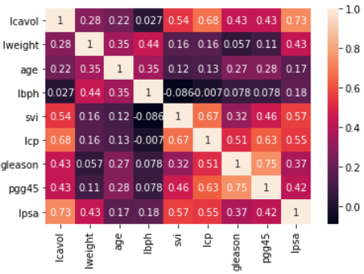
4.1 Dữ liệu

Slide 29
4.2. → 4.8. Mô phỏng các phương pháp

